Slide 1




BluePay constrói plataforma de pagamentos PIX escalável e segura na AWS.
COMO A BLUEPAY ESCALOU SUA PLATAFORMA PIX
A BluePay Fintech é uma plataforma de pagamentos especializada em PIX, focada em escala, alta disponibilidade, segurança e custos adequados. A empresa reconheceu a importância da bancarização de profissionais autônomos e prestadores de serviços, visando oferecer acesso simplificado a serviços financeiros.
QUANDO A VELOCIDADE DO MERCADO EXIGE AGILIDADE
O principal desafio era reduzir o tempo de desenvolvimento e implementação de novos recursos na plataforma, sem comprometer segurança ou estabilidade. A BluePay precisava responder rapidamente às demandas do mercado de pagamentos.
Era necessário escalar recursos de forma flexível, garantir alta disponibilidade e manter controles rígidos de segurança e conformidade.
PARCERIA DATARAIN: DEVOPS + SERVERLESS
Com o desafio de construir uma plataforma de pagamentos PIX que acompanhasse o crescimento acelerado, a proposta era clara: combinar DevOps com arquitetura serverless para máxima agilidade e segurança.
Você sabia?
A estratégia apostou em três pilares:
Arquitetura serverless com AWS Lambda, API Gateway e DynamoDB/RDS
CI/CD automatizado com GitHub Pipeline e Serverless Framework
Segurança com princípio do menor privilégio e criptografia KMS
A arquitetura serverless permite que a BluePay pague apenas pelo processamento efetivamente utilizado, sem necessidade de provisionar servidores. Com AWS Lambda, o dimensionamento é automático, acompanhando picos de transações PIX em tempo real.

Slide 2
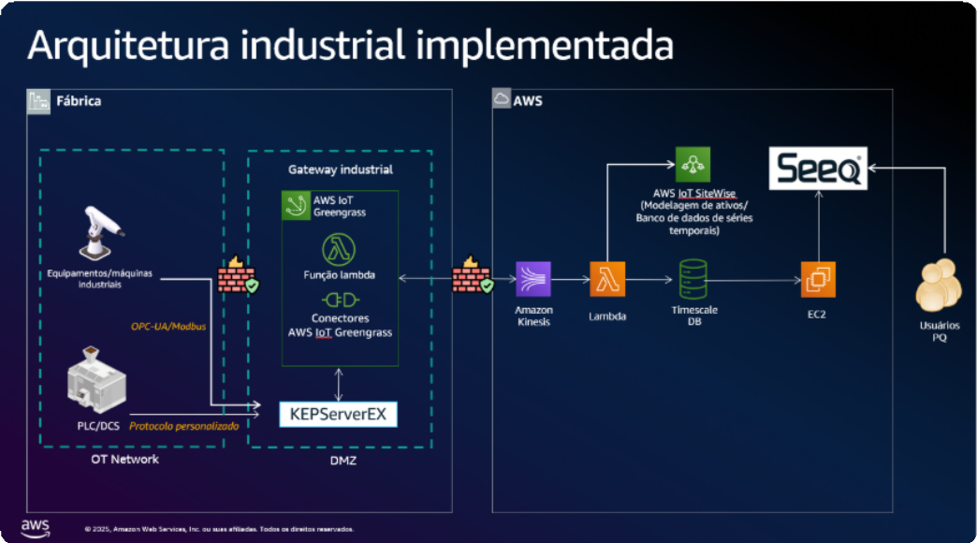
SERVERLESS: ESCALABILIDADE SOB DEMANDA
A arquitetura utiliza AWS Lambda para processamento, API Gateway para acessibilidade, DynamoDB/RDS como camada de dados, CloudWatch para monitoramento, CloudFront para distribuição do frontend com HTTPS, e KMS para criptografia.
Segurança com Identity Center (SSO), VPC Flow Logs, criptografia padrão em RDS e DynamoDB, e tráfego protegido com TLS/SSL via ACM. RPO de 24h e RTO de 12h.
RESULTADOS NA PRÁTICA: AGILIDADE E SEGURANÇA
CI/CD possibilitou lançamentos frequentes de funcionalidades, mantendo a BluePay na vanguarda da inovação em pagamentos. Automação de testes e detecção precoce de erros resultaram em experiência mais estável.
Arquitetura serverless permite dimensionar a infraestrutura automaticamente em picos de tráfego. Cultura DevOps integrou desenvolvimento, operações e segurança com comunicação contínua.

Slide 3
PARCERIA QUE FAZ A DIFERENÇA
"A dataRain se destacou pela proximidade e colaboração com nosso time, garantindo transferência de conhecimento e autonomia para operar a nova infraestrutura com confiança."
- BluePay
INOVAÇÃO CONTÍNUA EM PAGAMENTOS
A combinação de DevOps e serverless na AWS permitiu à BluePay criar um ambiente de pagamentos escalável, seguro e confiável. O foco em automação e monitoramento garante a entrega de serviços de alta qualidade.
Testes automatizados de segurança, monitoramento contínuo e controles de acesso granulares protegem os dados dos clientes e garantem conformidade.

